Slide 1
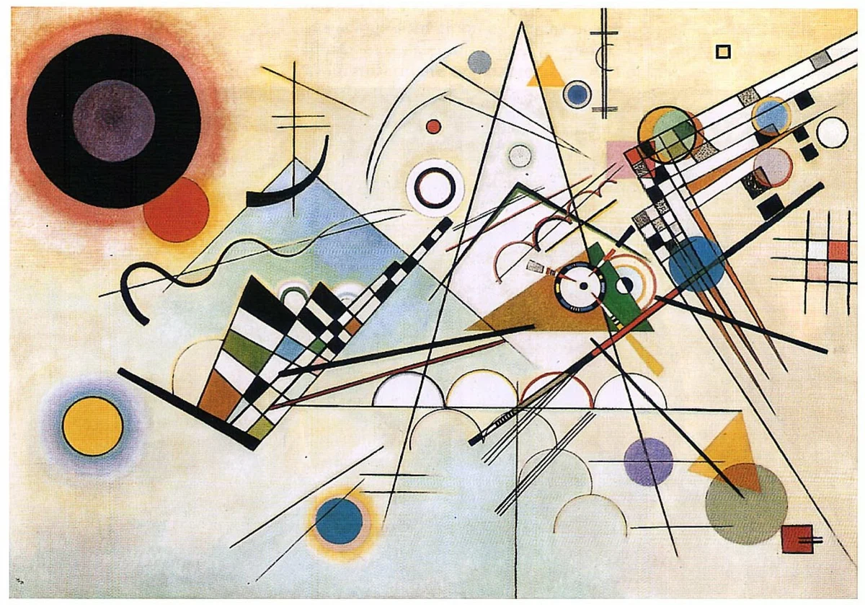
Виды изобразительного искусства
Подготовила Тимофеева А.С

Slide 2
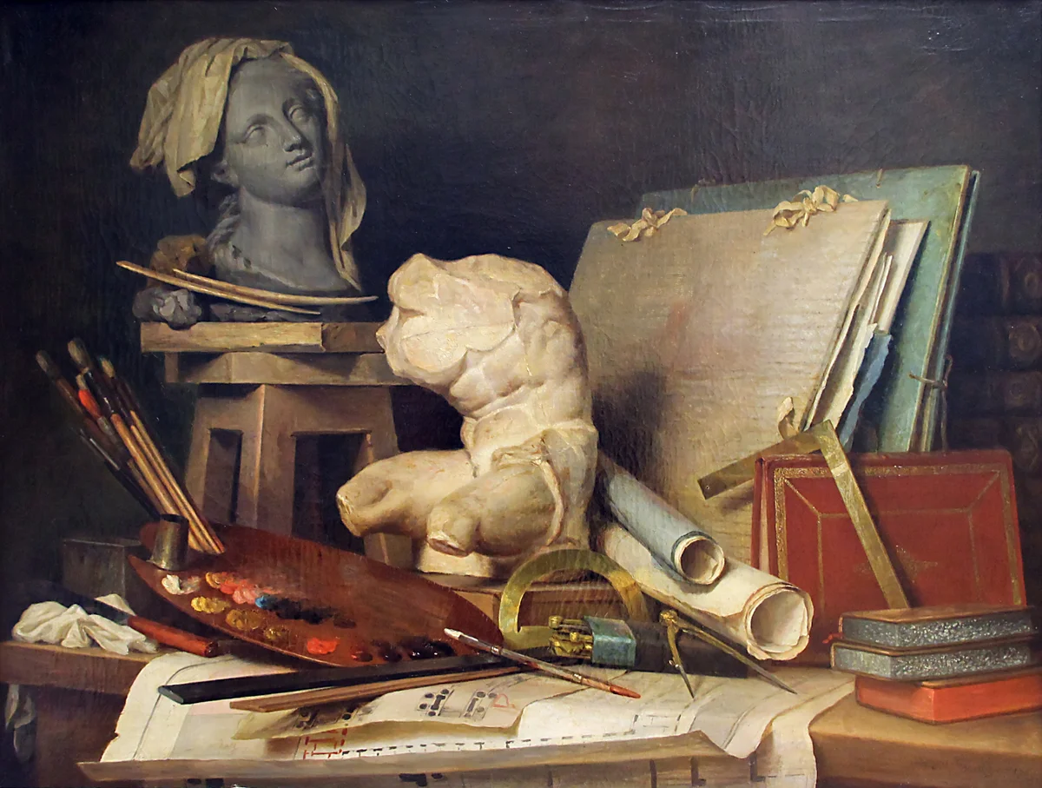
Изобразительное искусство – пространственное, не растянуто во времени. Оно требует двух- или трехмерного пространства. Хотя в наше время благодаря техническим возможностям появился вид искусства, включающий временное пространство (видеоарт).

Slide 3
Виды изобразительного искусства:
Архитектура
Живопись
Графика
Скульптура
Декоративно-прикладное искусство
Театрально-декорационное искусство
Дизайн

Slide 4
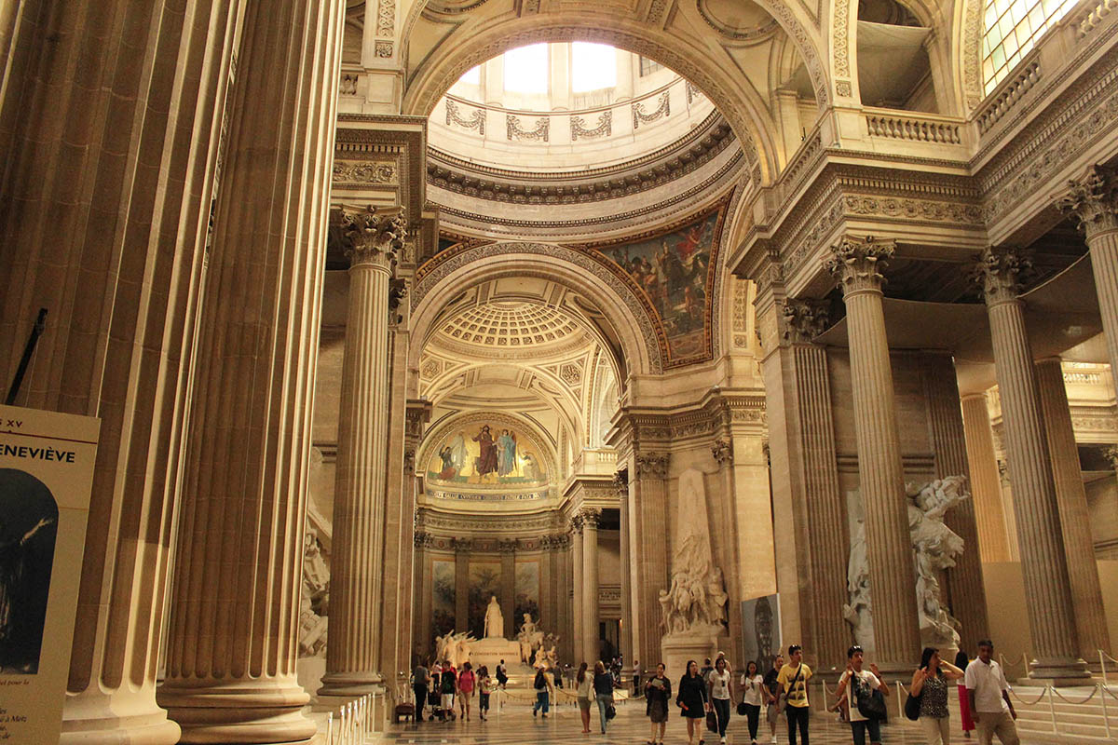
Архитектура
Архитектура – это искусство постройки зданий и сооружений для жизни и деятельности людей.
Слово «архитектура» произошло от греческого «Архус» – главный, высший;
«Тектонико» - строительство.

Slide 5
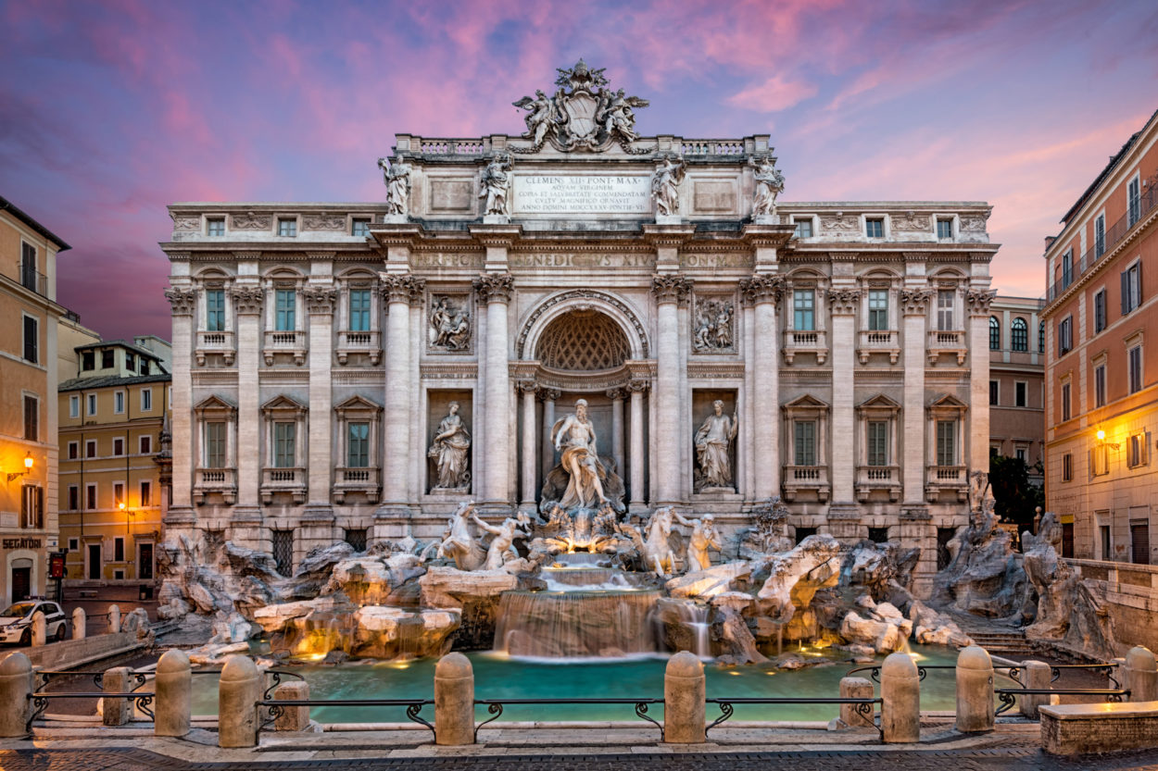

Slide 6
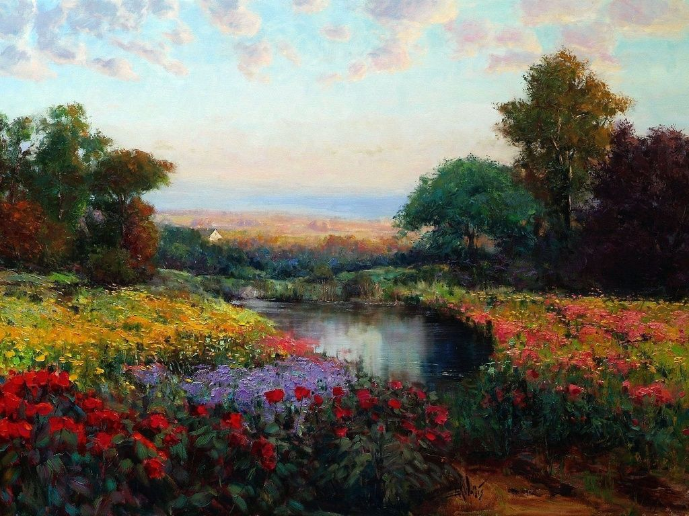
Живопись
Живопись – это вид изобразительного искусства, произведения которого создаются с помощью красок (темпера, масляные краски, акрил, гуашь, …).

Slide 7
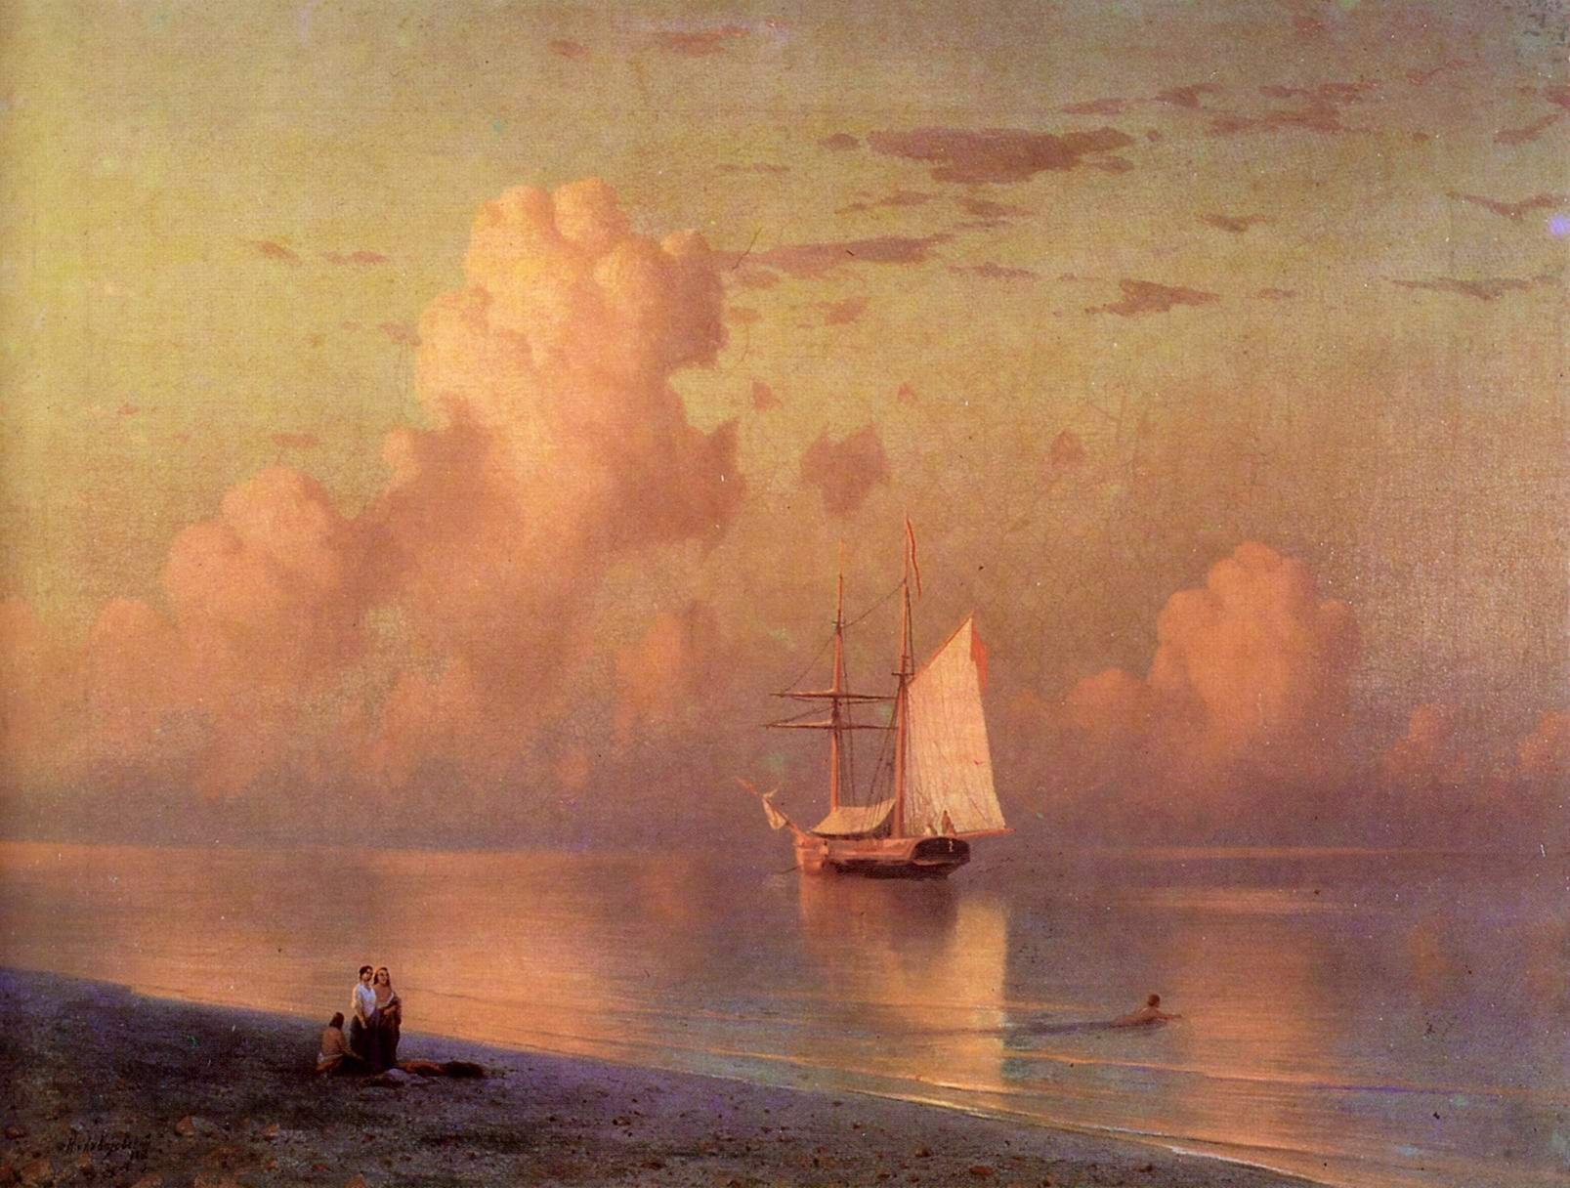

Slide 8
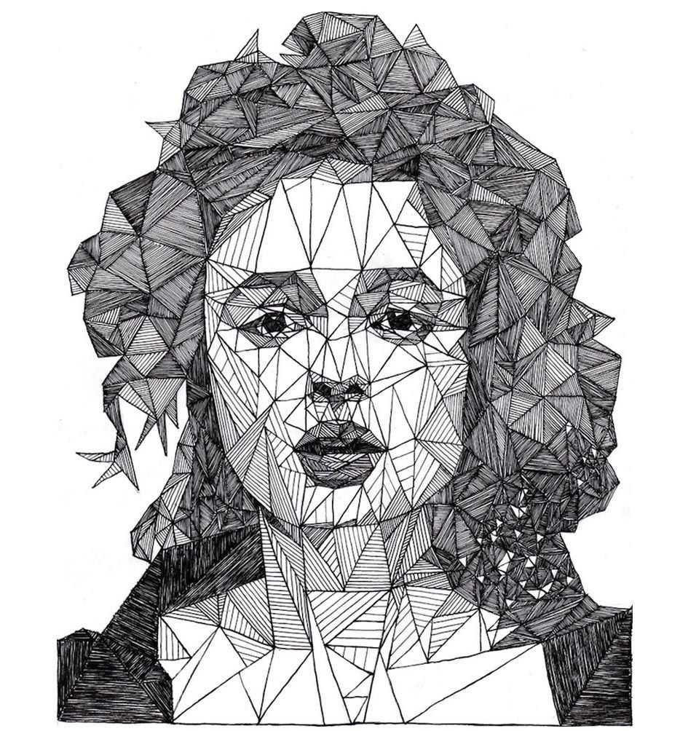
Графика
Графика – это вид изобразительного искусства, включающий рисунок и печатные изображения. «Графо» - пишу, рисую, черчу.
Рисунки выполняются карандашом, тушью, сепией, сангиной…
Печатные изображения – гравюры, литография, ксилография, монотипия.

Slide 9
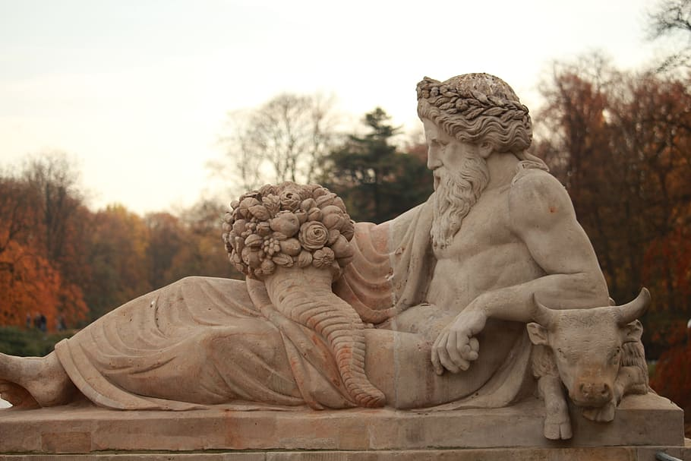
Скульптура
Термин произошел от латинского «sculpere» - вырезать, высекать.
В отличие от живописи и графики, в скульптуре присутствует объем.
Скульптура – это объемное изображение.
Материалы: кость, камень, дерево, глина, металл, воск…
Скульптура – один из самых древних видов искусства.
Первые скульптурные произведения являлись идолами, оберегами, изображали древних богов.

Slide 10
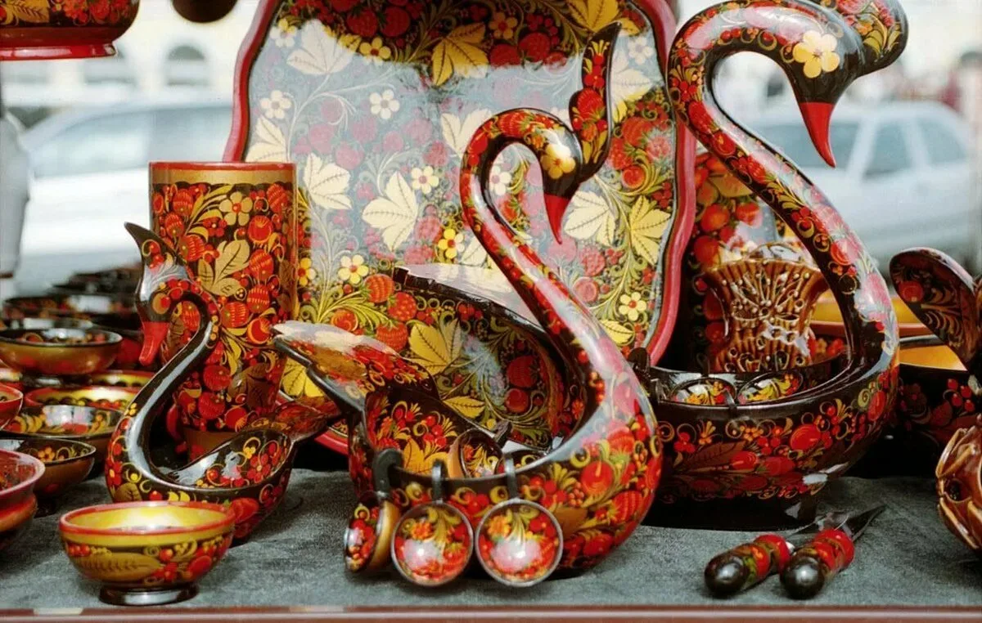
Декоративно-прикладное искусство (ДПИ)
В каждом доме живут и служат нам различные предметы. И если их коснулась рука художника, ювелира или народного умельца, то они становятся произведением декоративно – прикладного искусства. Термин появился в 18 в. от французского слова «декор» - украшение везде.

Slide 11
Дизайн
Начиная с первобытного периода можно проследить развитие этого вида искусства. (от англ. design проектировать, чертить, задумать, а также проект, план, рисунок) Деятельность по проектированию эстетических свойств промышленных изделий

Slide 12
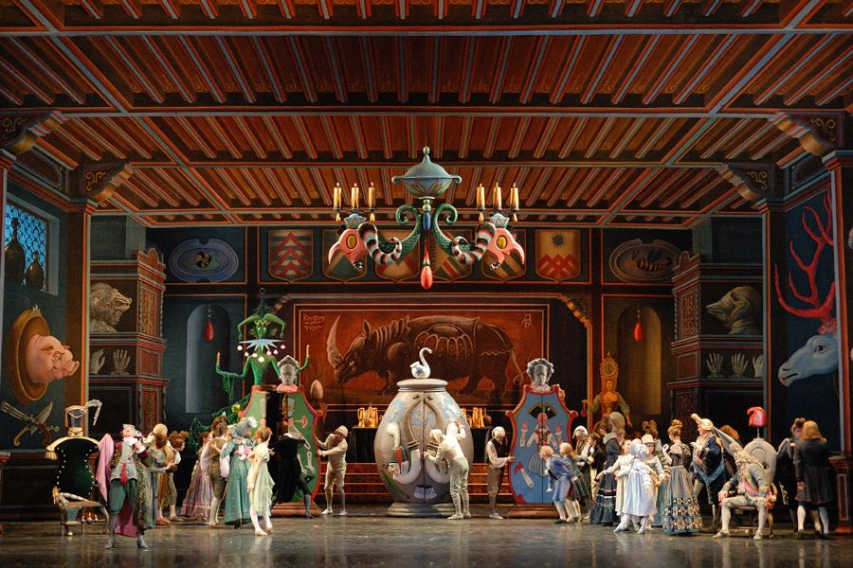
Театрально - декорационное искусство
Этот вид искусства включает в себя создание декорации, бутафории, костюмов, грима.

Slide 13
Спасибо за внимание!

